Slide 1
蛇伤应急救治
关于蛇伤的应急救治
初二（1）杨光耀
初二（3）邓景和

Slide 2
前言
全世界保有蛇类3340余种，毒蛇超过600种，致命性毒蛇200种；游蛇1700种以上，其中100余种含有少量毒素或低毒类蛇，极少可能致命。我国蛇类200余种，隶9科66属，其中毒蛇60余种，剧毒类有10种。蛇咬伤多发生在每年4-10月，热带，亚热带地区一年四季均可能发生。

Slide 3
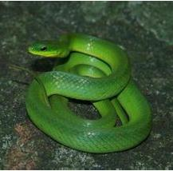
无毒蛇
如：翠青蛇
黑眉曙蛇
王锦蛇
玉斑锦蛇
双斑锦蛇
紫沙蛇
加利福尼亚王蛇
长鼻树蛇

Slide 4
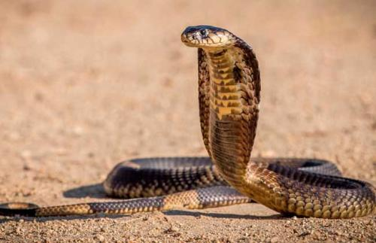
有毒蛇
根据蛇毒对机体的效应，分为神经毒类、血液毒类、细胞毒类和混合毒类。
1、神经毒类：金环蛇、银环蛇、海蛇等。
2、血液毒类：竹叶青、烙铁头、蝰蛇等。
3、细胞毒类：眼镜蛇等。
4、混合毒类：眼镜王蛇、蝮蛇、五步蛇等。

Slide 5
蛇毒中毒机制
蛇毒主要经中空的大牙像被咬对象注入毒液。大牙由毒腺导管与位于上颌咬肌下方的毒囊相连。毒液是毒蛇捕获猎物和助其分解消化的透明或黄色粘稠稠体，捕食时咬肌收缩挤压毒囊，毒液由毒腺导管注入咬伤部位，经淋巴管和静脉系统吸收。毒性组分由酶、多肽、糖蛋白和金属离子等组成，其中毒性蛋白达数十种，蛋白类占蛇毒的90%-95%以上。蛇毒可以对神经系统、血液系统、肌肉组织、循环系统、泌尿系统、内分泌系统、消化系统等产生损害作用。

Slide 6
表现
局部表现：蛇毒咬伤局部可见两颗较大呈“..”分布的毒牙咬痕，除毒牙咬痕外，还出现副毒牙痕迹。神经毒类咬伤局部症状不明显，血液毒类咬伤至局部出现明显的肿胀，疼痛，瘀斑；细胞毒类主要导致局部剧烈疼痛，水泡，软组织坏死；眼镜蛇，五步蛇极易产生潜行性皮下组织坏死。
全身表现：
神经毒：四肢无力，吞咽、呼吸困难，言语不清，复视，对光反应消失，呼吸麻痹，昏迷等。严重者出现自主呼吸停止和心脏骤停。
血液毒：全身各部位出血。严重者出现急性肾衰竭。
细胞毒：肿胀可延至整个患肢和躯干，心功能不全，肾功能不全。
混合毒：同时出现多种毒素临床症状。

Slide 7
现场急救
原则是迅速清除和破坏局部毒液，减缓毒液吸收，迅速送达医院。有条件时应迅速负压吸出毒液，同时使用可破坏局部蛇毒的药物如：胰蛋白酶、依地酸二钠（仅限于血液毒）进行伤口注射，或1/1000的高锰酸钾溶液清洗伤口。总之，要尽量做无伤害处理，不作无效的耗时措施。不要等到症状发作已确定是否中毒，而是应该立即送达医院急诊处理。不要饮酒止痛；不要和咖啡饮料。

Slide 8

Step1: 脱离
立即原理被蛇要的地方，如果蛇咬住不放，可用棍棒或其他工具促使其离开；水中蛇咬伤应立即将受伤者送到岸边或船上以免发生溺淹。

Slide 9
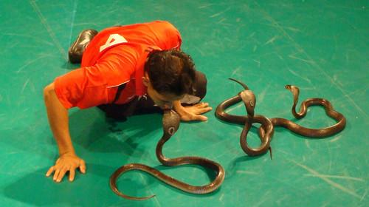
Step2：认蛇
记住蛇的基本特征，如：蛇形，蛇头、蛇体和颜色，有条件最好拍摄伤蛇的照片。现场最好不要企图去捕捉或追赶蛇，以免二次受伤。

Slide 10

Step3: 镇定
尽量保持冷静，避免慌张、激动。

Slide 11
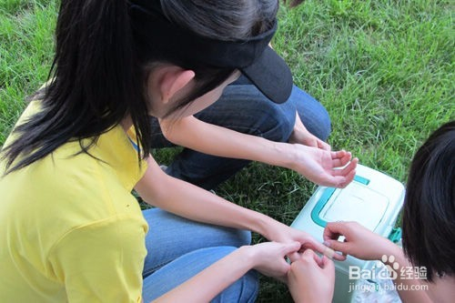
Step4: 解压
去除受伤部位的各种受限物品，如：戒指、手镯/脚链、手表、较紧的衣/裤袖、鞋子等。以免因后续肿胀导致无法取出，加重局部伤害。

Slide 12
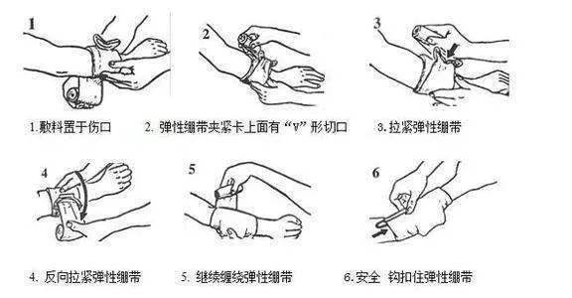
Step5: 包扎
绷带加压固定是唯一一种推荐于神经蛇毒咬伤的急救方法，这种方法不会引起局部肿胀，但操作略复杂。其余类型毒蛇咬伤部位可以使用加压垫法，操作有效简单。这两种方法对毒蛇咬伤都有较好的效果。

Slide 13
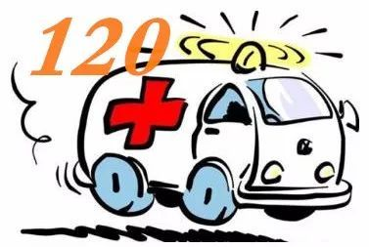
Step6: 呼救
呼叫120，尽快送伤者达医院。

Slide 14

禁忌
除有效的负压吸毒和破坏局部蛇毒的措施以外，避免迷信草药和其他未经证实或不安全的急救措施。

Slide 15
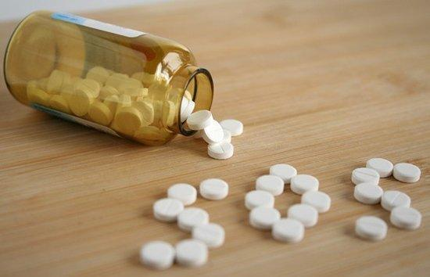
止痛
如有条件，可给与对乙酰氨基酚或阿片类药物口服局部止痛。

Slide 16
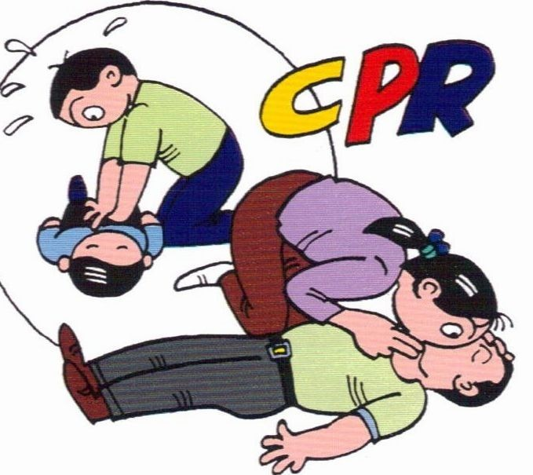
复苏
如恶心、有发生呕吐风险时，应将伤者置于左卧位；密切观察伤者的气道，随时准备复苏，如意识丧失，呼吸心跳停止，应立即进行心肺复苏。

Slide 17
谢谢大家

